Slide 1




Slide 2
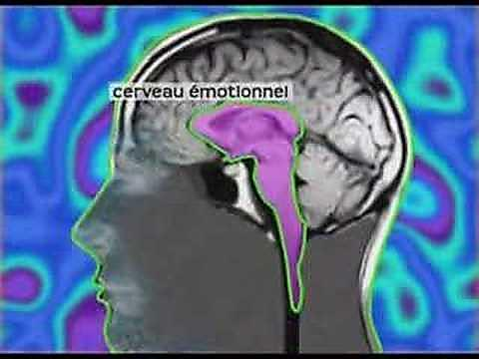
Les neurosciences appliquées
aux apprentissages :
Le rôle central des émotions dans l’acte d’apprendre

Slide 3
Les neurosciences appliquées
aux apprentissages :
3 facteurs de réussite
☺ Réduction du stress
 Motivation des élèves
 Engagement actif des élèves dans leurs apprentissages

Slide 4


Plus d’infos sur le site de Stanislas Dehaene :
http://moncerveaualecole.com

Slide 5
Notre proposition :
une approche GLOBALE de l’innovation pédagogique
 Lutter contre le cloisonnement des apprentissages
✓ Ouvrir le lycée vers l’extérieur
☺ Appréhender l’élève dans sa globalité (vécu, émotions…)

Slide 6
élève
Bien-être au lycée
Motivation
Donner du sens à ce qui est appris
Evaluation

Slide 7
Changements simples → Effets multiples
 Un lieu d’apprentissage unique et accueillant
 Une équipe soudée autour d’objectifs communs
→ Des projets pour un apprentissage concret et motivant
 Un mode d’évaluation plus efficace
 Des élèves qui coopèrent et prennent des initiatives
 Une communication renforcée avec les familles

Slide 8
Une salle unique et accueillante
Organiser le travail
Combattre le stress
Afficher les productions
S’approprier le lieu
Limiter les déplacements

Slide 9
Des parcours personnalisés
Un accompagnement personnalisé qui permet aux élèves :
 De travailler en petits groupes (1 prof / 10 élèves)
▪ D’apprendre à apprendre (neuroéducation)
 De retravailler les compétences non-acquises
 De préparer une nouvelle évaluation (remédiation)
 De travailler de façon coopérative (entraide)

Slide 10
Des technologies nouvelles
 Un blog de classe
✦ Des tablettes en sciences et EPS
 Des baladeurs mp4 en langues
Une webradio
 Des outils collaboratifs

Slide 11

Un mode d’évaluation plus efficace et plus transparent
Inconvénients des notes chiffrées:
« Écrasent » les différentes compétences
Ne permettent pas aux élèves d’identifier clairement leurs points forts et leurs points faibles
Découragent les élèves
Sont perçues comme une sanction
Ne laissent pas de « 2ème chance » aux élèves
Peuvent fausser l’orientation

Slide 12

Avantages de l’évaluation par compétences :
C’est une évaluation POSITIVE qui mesure les PROGRÈS réalisés
L’élève peut « repasser » plusieurs fois l’évaluation jusqu’à ce que la compétence soit validée
Pour chaque évaluation on peut être performant sur une compétence et moins sur une autre
L’élève peut s’auto-évaluer grâce aux grilles
L’élève connait mieux son profil d’apprentissage
L’orientation est plus aisée car elle tient compte des points forts et points faibles de chacun
Les enseignants sont obligés de se consulter → point de vue plus objectif sur chaque élève

Slide 13
Des projets motivants et co-construits
Créatifs
Concrets
Interdisciplinaires
Motivation

Slide 14


Slide 15
Un encouragement à la prise de parole, à la prise d’initiative et à la créativité
 Des espaces pour libérer la parole (Temps de parole – Conseil-bilan)
 Des responsabilités, des projets à co-construire
 Des tâches complexes pour favoriser la réflexion, des tâches créatives pour libérer les potentialités de chacun

Slide 16
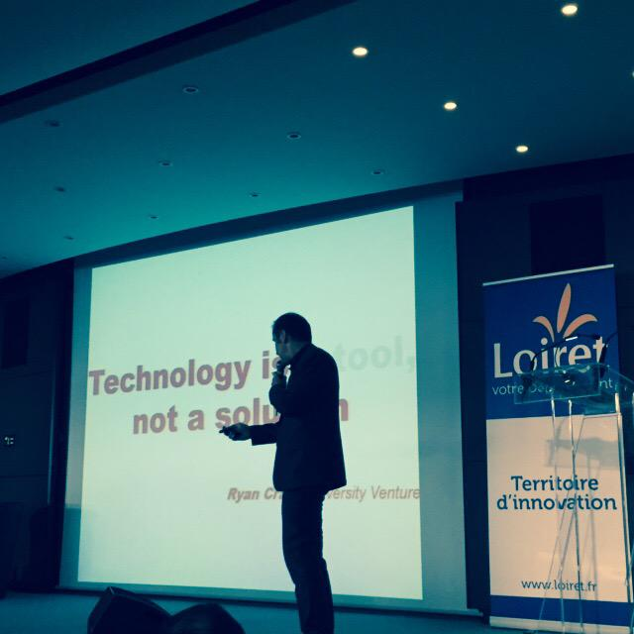
« Technology is a tool, not a solution » E. Davidenkoff
La révolution éducative ce ne sont pas les outils numériques mais les enseignants eux-mêmes !

